Slide 1
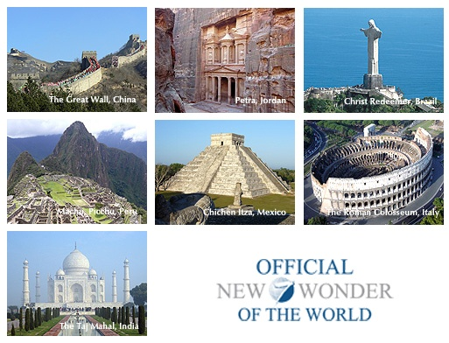
СІМ ЧУДЕС СВІТУ
Перезентація
Підготувала учениця 11-А класу
Саз Юлія

Slide 2
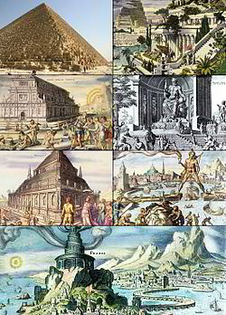
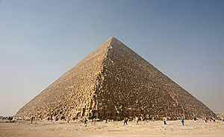
Сім чудес світу
Сьома чудесами світу, так майже дослівно пишеться в усіх наукових довідниках, вважаються творіння, які своєю технічною чи художньою довершеністю викликали захоплення людей минулих століть.
Піраміда Хеопса в Гізі - єдине вцілівше чудо світу. Вперше чудеса світу, обмеживши сьома, класифікував і описав Філон. Зберігся тоненький, ледь дванадцять сторінок, його твір, який називається "Про сім чудес світу". Старовинні чудеса світу: Єгипетські піраміди, висячі сади Семіраміди, храм Артеміди в Ефесі, статуя Зевса Олімпійського, мавзолей в Галікарнасі, Колос Родоський, Маяк на острові Фарос.
Піраміда Хеопса в Гізі - єдине вцілівше чудо світу.

Slide 3
Влітку 2008 року були вибрані нові 7 чудес світу.
Сім нових чудес світу — проект організований фондом «Нові сім див світу» (NOWC), який намагався об'єднати сім чудес стародавнього світу із списком сучасних чудес з метою збереження культурної спадщини для майбутніх поколінь, аби уникнути повторення ситуації з сімома стародавніми дивами світу. Засновник фонду — швейцарський міліонер Бернард Вебер.
Було вирішено вибрати сім нових див світу шляхом всесвітнього голосування в три етапи. В результаті першого прямого голосування було відібрано 77 об'єктів, другого — 21 об'єкт. Переможці оголошені 7 липня 2007 року в Лісабоні (Португалія). Голосування проходило за допомогою SMS, телефону або Інтернету.

Slide 4
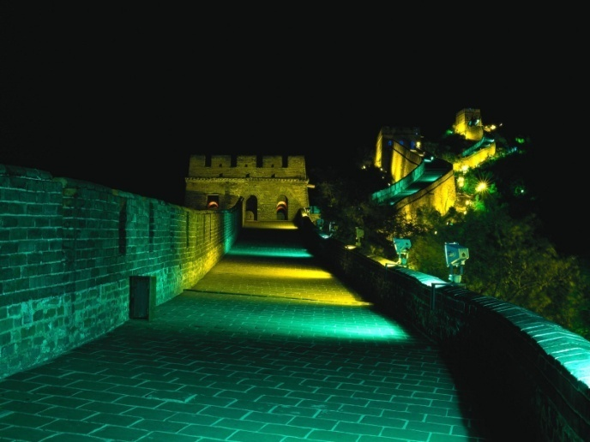
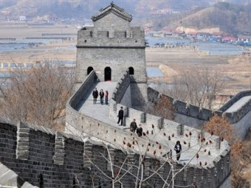
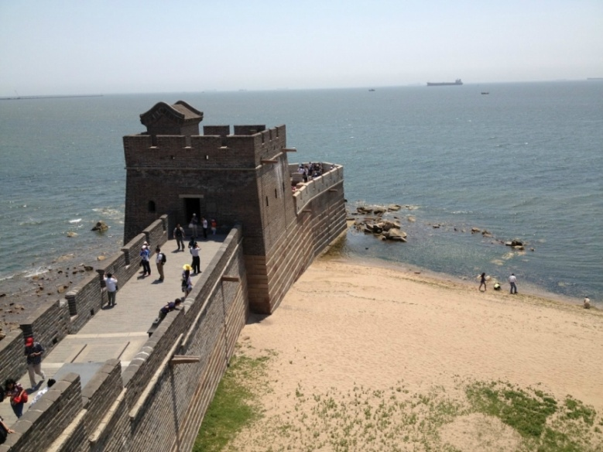
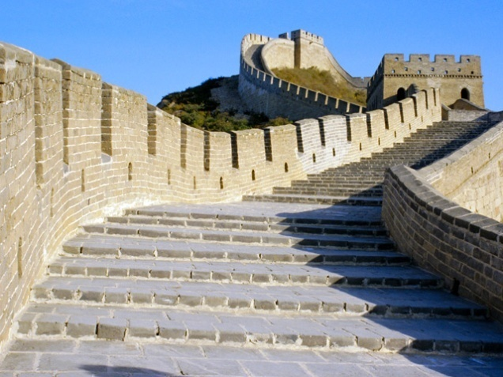
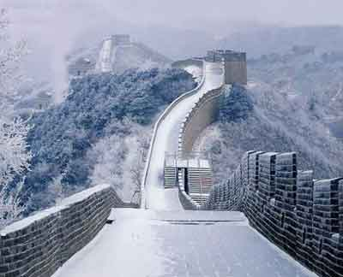
№1 Велика китайська стіна
-При укладанні кам’яних блоків стіни вживалася клейка рисова каша з домішкою гашеного вапна.
-Щороку проводиться популярний легкоатлетичний марафон «Велика Стіна», в якому частина дистанції спортсмени біжать по гребеню Стіни.
-Всупереч існуючій думці, Велику китайську стіну не можна побачити неозброєним оком з орбітальної станції, хоча на супутникових знімках її видно.

Slide 5
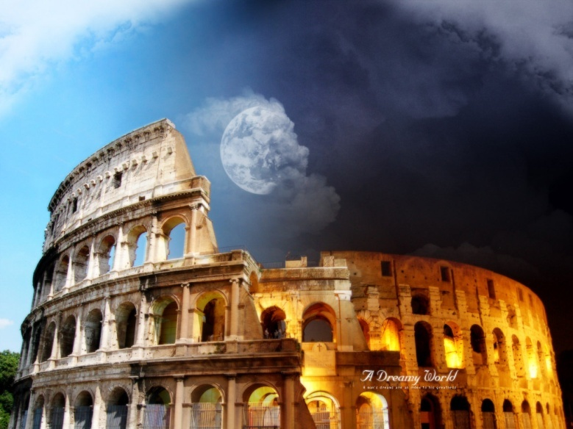
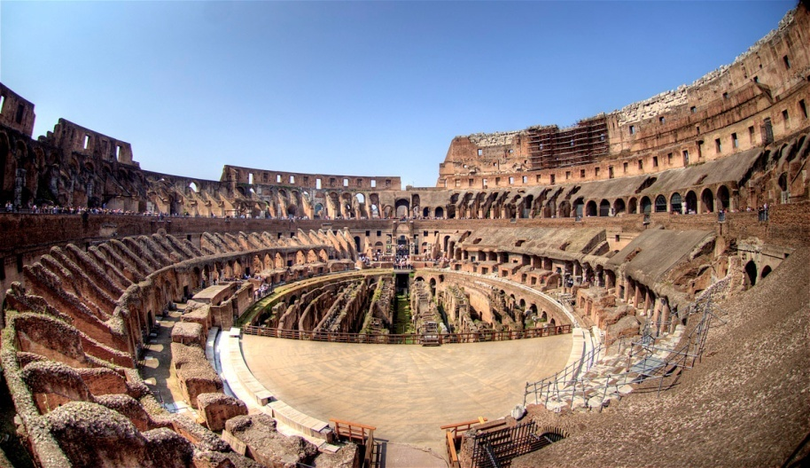
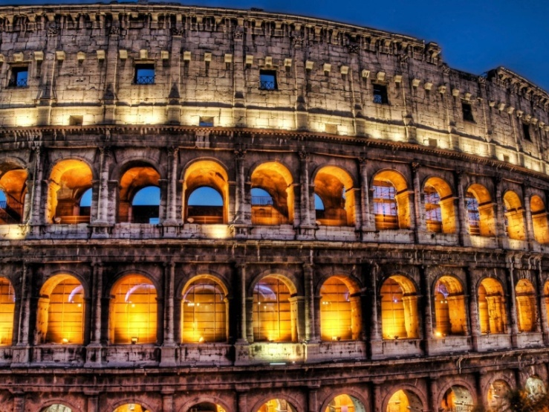
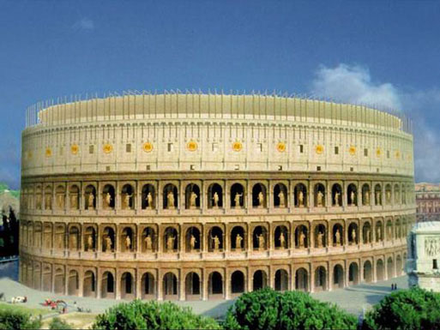
№2 Колізей
Сьогоднішній Колізей - це вже не величезний пишний амфітеатр, а скоріе зразок строгого мінімалізму. Зараз це еліпс в основі ярусів напівзруйнованих трибун, обмежених арками колись суворої форми. Цікавим фактом є те, що Колізей можливо і не був би збудований, якщо б не марнославство Веспасіана, наступника Нерона, який, бажаючи знищити пам'ять про минуле правителя і перевершити його у розмаху будівництва, розпорядився про будівництво величезного амфітеатру, який повинен був вражати красою і розмірами.

Slide 6
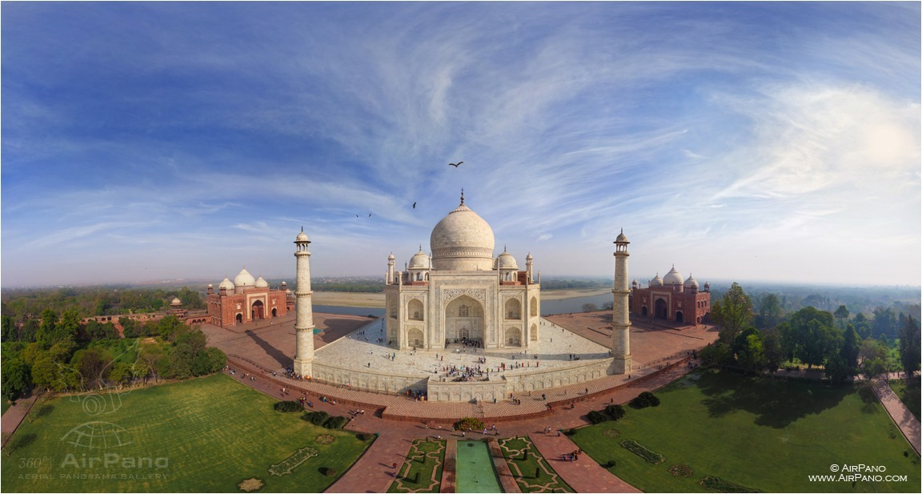
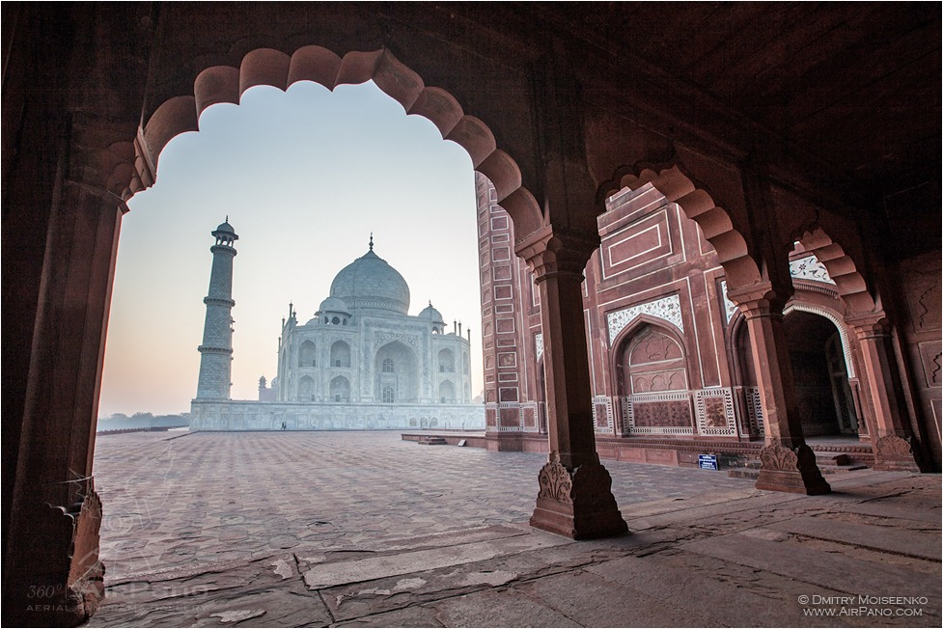
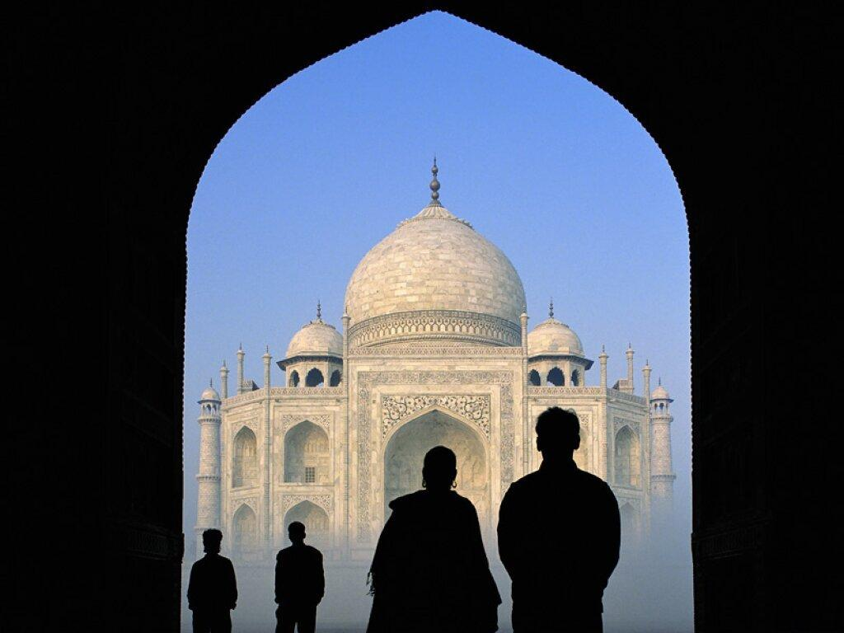

№3 Тадж-Махал
Тадж-Махал – монумент, розташований за два кілометри від міста Агра (Індія), на березі річки Джамна. Збудований імператором Шах Джахан Мугалом як мавзолей для своєї дружини Мумтаз-Махал. Будівництво зайняло з 1630 по 1632 рік.
Висота Тадж-Махалу з маківкою досягає 74 м. В його основі лежить квадратна платформа зі сторонами понад 95 м. По кутах мавзолея розташовані чотири мінарети.

Slide 7
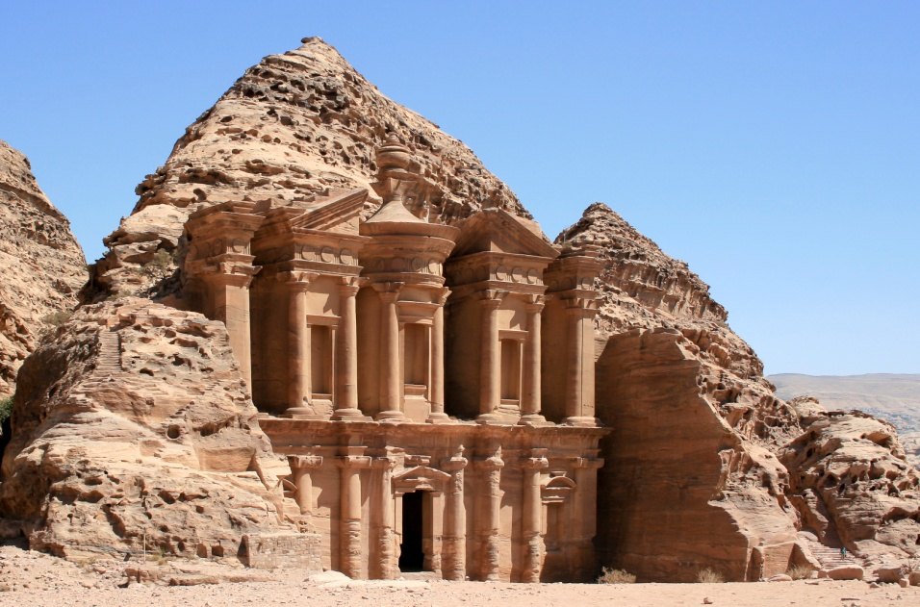
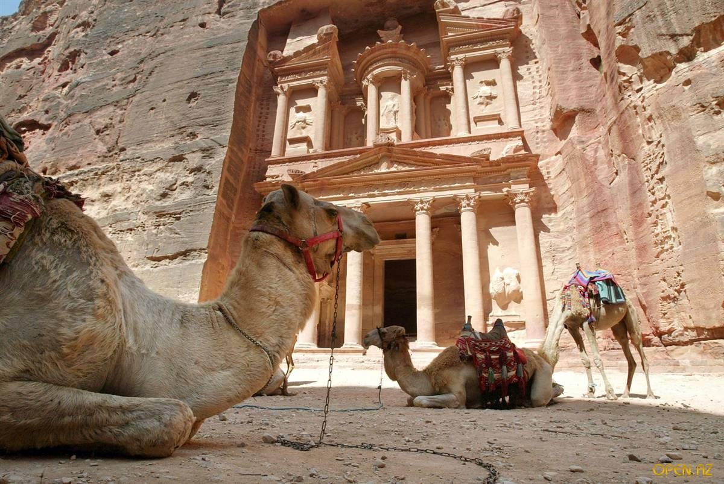
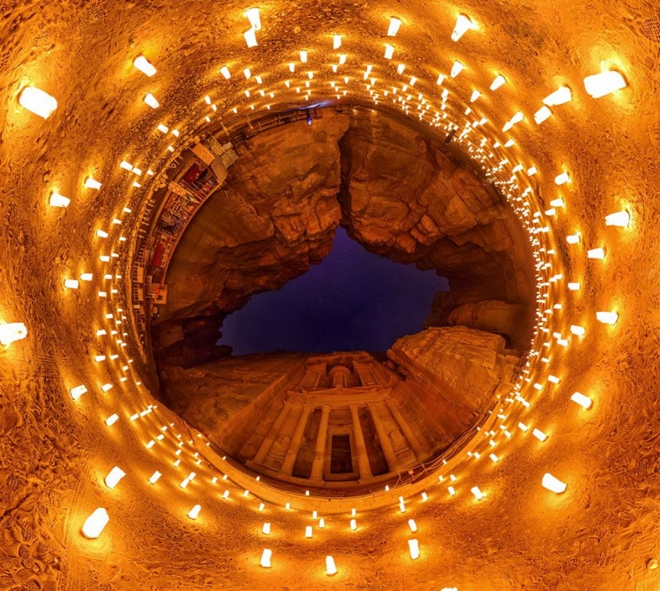
№4 Петра
Місто розташоване на території сучасної Йорданії, на висоті понад 900 метрів над рівнем моря і 660 метрів над навколишньою місцевістю, долиною Арави, у вузькому каньйоні Сік. Прохід в долину — через ущелини, розташовані на півночі і на півдні, тоді як зі сходу і заходу скелі прямовисно обриваються, утворюючи природні стіни до 60 метрів у висоту
Привертають увагу в Петра і так звані Цистерни Джинів, або Djinn Blocs, величезні кам'яні куби у самого входу в ущелину Сік. Всього таких монументальних блоків у Петра і навколо неї знайдено 26. Вони вважаються найдавнішими із споруд Петри і втіленням набатейського бога Душара

Slide 8
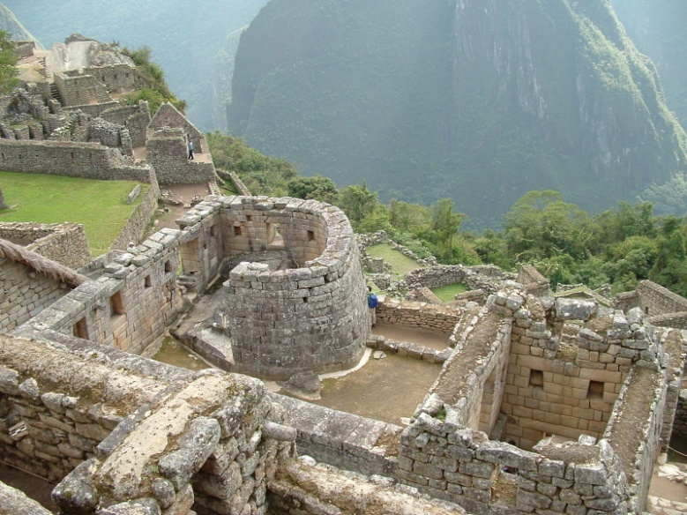
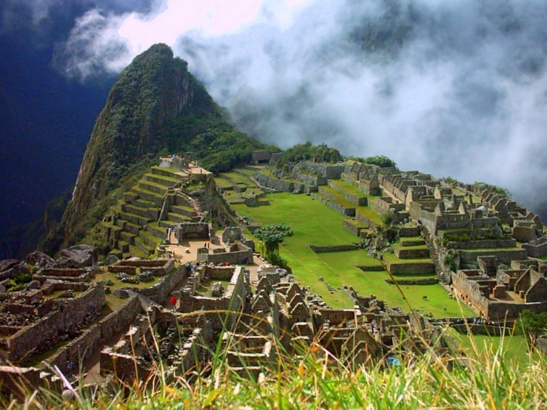
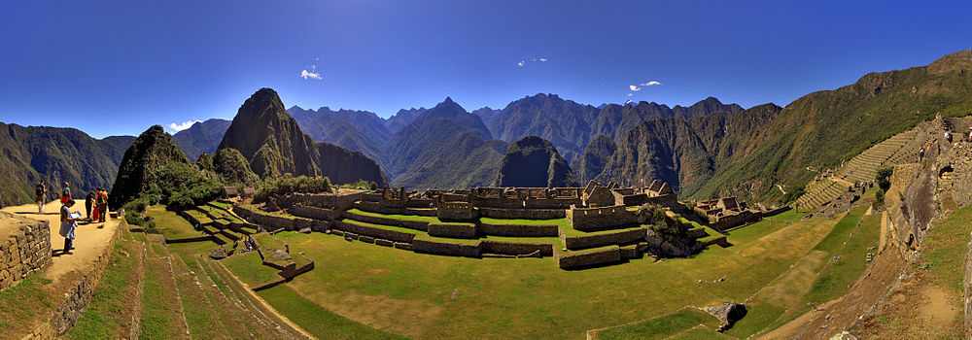
№5 Мачу-Пікчу
Мачу-Пікчу – доколумбове місто інків, розташоване на висоті 2400 метрів на вершині гірського хребта над долиною річки Урубамби в Перу, за 80 км. На північний схід від Куско. Місто, яке часто називають “втраченим містом інків”, є символом імперії інків. Це місто було створене як священний гірський притулок великим правителем інків Пачакутеком за сторіччя до завоювання його імперії, тобто приблизно в 1440 році, і функціонувало до 1532 року, коли іспанці вторглися на територію імперії, після чого місто було покинуте його мешканцями.

Slide 9
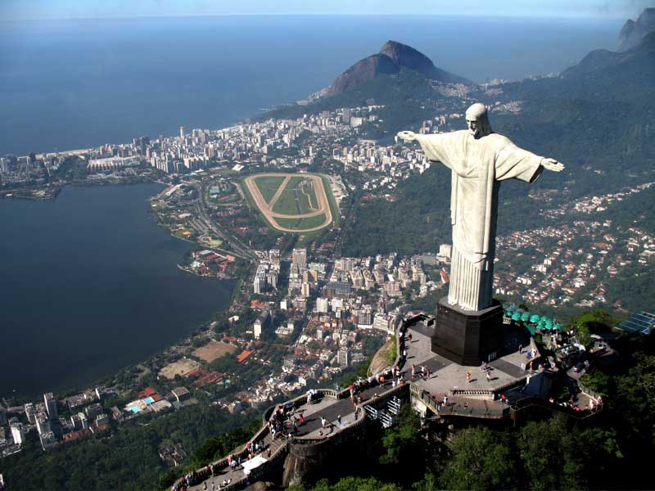
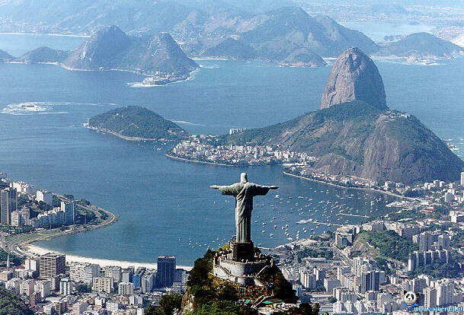
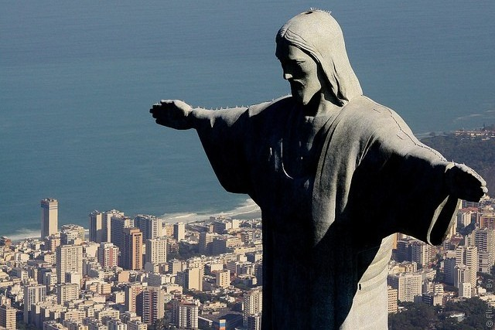
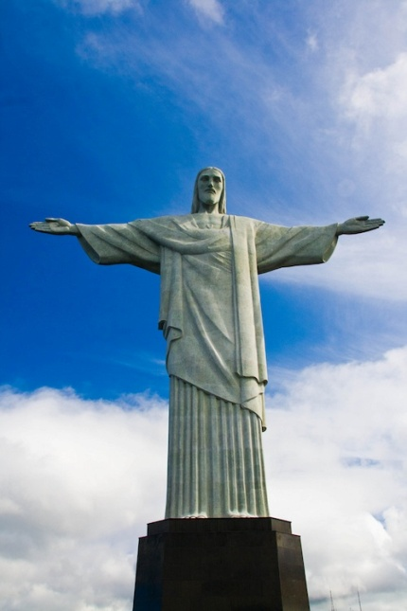
№6 Статуя Христа - Спасителя
Христос-Спаситель (порт. Cristo Redentor) — статуя Ісуса Христа в Ріо-де-Жанейро, Бразилія. Статуя має розмір 39,6 м заввишки, важить 1145 тонн, і знаходиться на вершині 710-метрової гори Корковаду в національному парку ліс Тіжука, в межах міста. Збудована як символ християнства, статуя стала символом Ріо-де-Жанейро і Бразилії

Slide 10
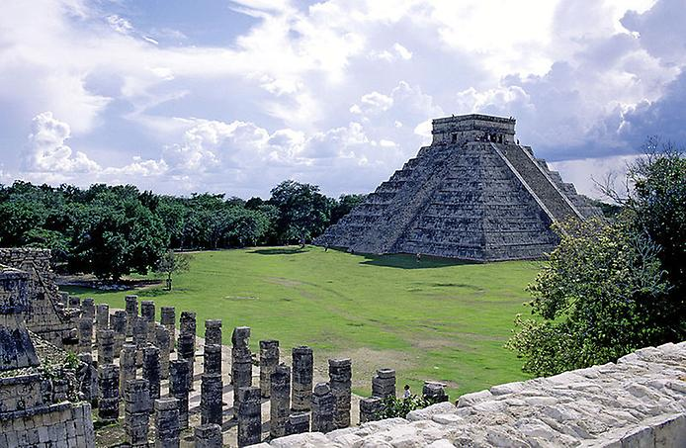
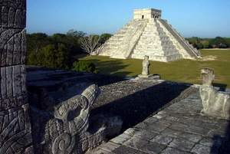
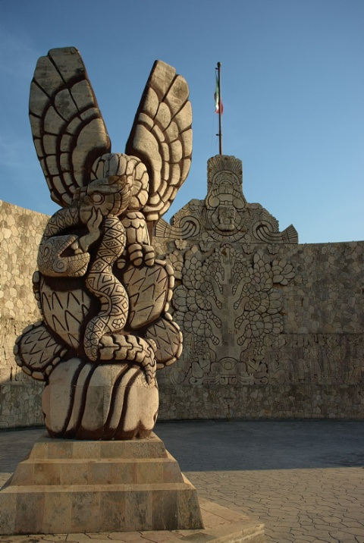
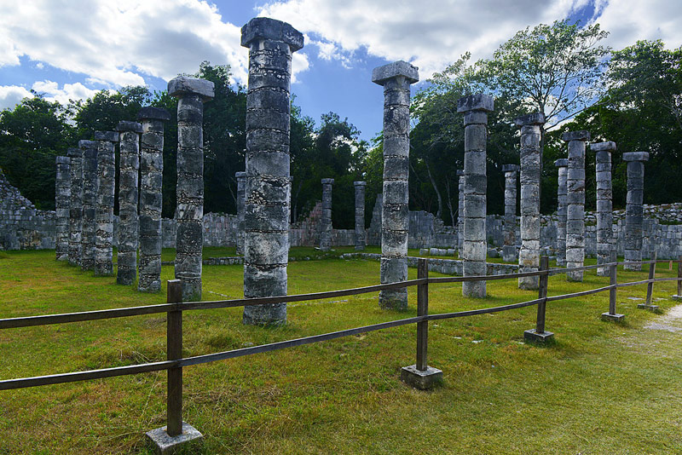
№7 Чичен-Іца
Чичен-Іца - стародавнє місто на півночі Юкатана. Засноване у VIII столітті представниками майянського племені іца у раніше незаселеній місцевості. У другій половині IX століття — за часів царя Какупакаля — перетворилося на провідну державу регіону. На цей час припадає будівництво у місті величних споруд у стилі Пуук (у так званому «старому Чичені») — зокрема були зведені палац і славнозвісна обсерваторія, яку іспанці пізніше назвали Караколь («Равлик»).

Slide 11
Дякую за увагу!

